Slide 1
TIẾT 10: TRƯỜNG TỪ VỰNG

Slide 2
I. Thế nào là trường từ vựng? Đọc đoạn văn (SGK trang 21) xác định các từ in đậm trong đoạn trích có nét chung nào về nghĩa?

Slide 3
Ví dụ:
Mẹ tôi lấy vạt áo nâu thấm nước mắt cho tôi rồi xốc nách tôi lên xe. Đến bấy giờ tôi mới kịp nhận ra mẹ tôi không còm cõi xơ xác quá như cô tôi nhắc lại lời người họ nội của tôi. Gương mặt mẹ tôi vẫn tươi sáng với đôi mắt trong và nước da mịn, làm nổi bật màu hồng của hai gò má. Hay tại sự sung sướng bỗng được trông nhìn và ôm ấp cái hình hài máu mủ của mình mà mẹ tôi lại tươi đẹp như thưở còn sung túc? Tôi ngồi trên đệm xe, đùi áp đùi mẹ tôi, đầu ngả vào cánh tay mẹ tôi, tôi thấy những cảm giác ấm áp đã bao lâu mất đi bỗng lại mơn man khắp da thịt. Hơi quần áo mẹ tôi và những hơi thở ở khuôn miệng xinh xắn nhai trầu phả ra lúc đó thơm tho lạ thường.
(Nguyên Hồng, Những ngày thơ ấu)

Slide 4
Ví dụ: mặt, mắt, da, gò má, đùi, đầu, cánh tay, miệng
→ Chỉ bộ phận trên cơ thể con người.
Trường từ vựng là tập hợp của những từ có ít nhất một nét chung về nghĩa.
- Có nét chung về nghĩa.
- Nằm trong những câu văn cụ thể có ý nghĩa xác định.

Slide 5
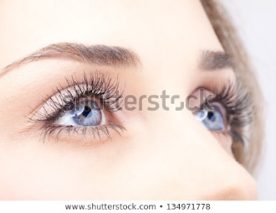
*Lưu ý:
a.Một trường từ vựng có thể bao gồm nhiều trường từ vựng nhỏ.
Bộ phận của mắt | Đặc điểm của mắt | Cảm giác của mắt | Bệnh về mắt | Hoạt động của mắt
Lòng đen Lòng trắng Con ngươi Lông mày Lông mi | Đờ đẫn Sắc Lờ mờ Tinh anh Toét Mù | Chói Quáng Hoa Cộm | Quáng gà Thong manh Cận thị Viễn thị | Nhìn Trông Liếc Nhòm
Một trường từ vựng có thể bao gồm nhiều trường từ vựng nhỏ.

Slide 6
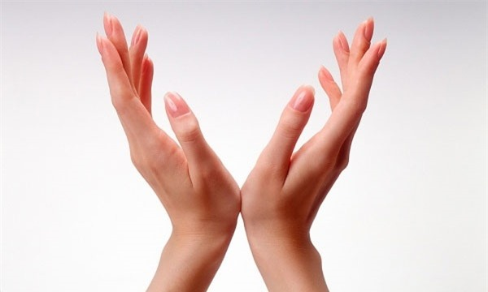
Bộ phận của tay
Đặc điểm của tay
(Ngón tay) búp măng, dùi đục,…
Hoạt động của tay
Ấn
Bám
(Bàn tay) mỏng, dày, thô, mềm mại,...
Bào
Bấu
Bấm
…
…
Đốt
Khuỷu tay
Ngón tay
Cổ tay
Bàn tay
Cánh tay

Slide 7
b.Một trường từ vựng có thể bao gồm những từ khác biệt nhau về từ loại.
Một trường từ vựng có thể bao gồm những từ khác biệt nhau về từ loại.
Bộ phận của mắt | Đặc điểm của mắt | Cảm giác của mắt | Bệnh về mắt | Hoạt động của mắt
Lòng đen Lòng trắng Con ngươi Lông mày Lông mi | Đờ đẫn Sắc Lờ mờ Tinh anh Toét Mù | Chói Quáng Hoa Cộm | Quáng gà Thong manh Cận thị Viễn thị | Nhìn Trông Liếc Nhòm
Danh từ
Tính từ
Động từ

Slide 8
c.Do hiện tượng nhiều nghĩa một từ có thể có nhiều trường từ vựng khác nhau.
Ví dụ:
ngọt, cay, đắng, chát, mặn…
Trường mùi vị
ngọt (ngọt ngào) , dịu êm, the thé, chói tai…
Ngọt
Trường âm thanh
Rét ngọt, hanh, ẩm ướt, nóng bức, …
Trường thời tiết

Slide 9
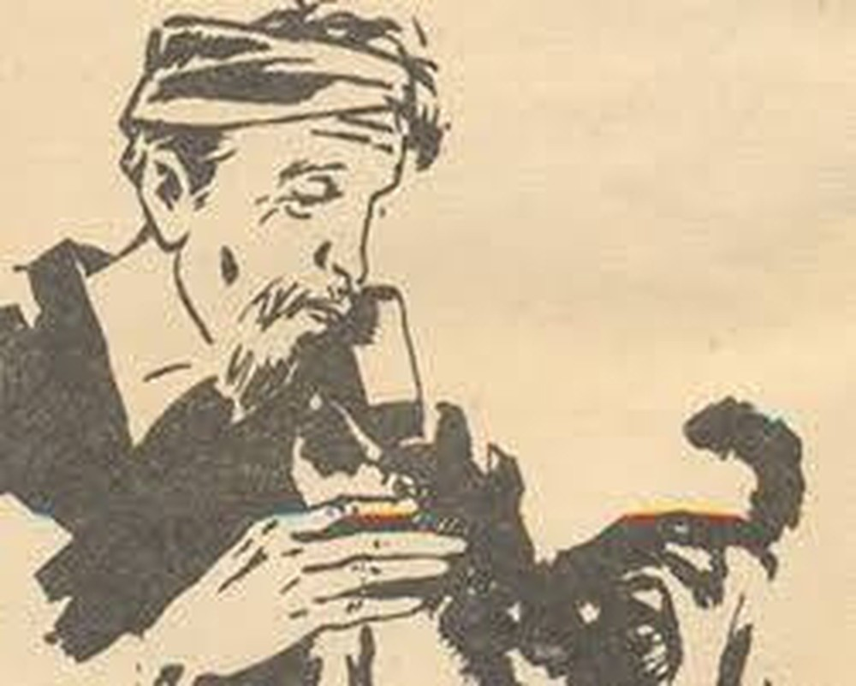
Con chó tưởng chủ mắng, vẫy đuôi mừng để lấy lòng chủ. Lão Hạc nạt to hơn nữa:
Mừng à? Vẫy đuôi à? Vẫy đuôi thì cũng giết! Cho cậu chết!
Thấy lão sừng sộ quá, con chó vừa vẫy đuôi vừa chực lảng. Nhưng lão vội nắm lấy nó, ôm đầu nó, đập nhè nhẹ vào lưng nó và dấu dí:
À không! À không! Không giết cậu Vàng đâu nhỉ!... Cậu Vàng của ông ngoan lắm! Ông không cho giết… Ông để cậu Vàng ông nuôi…
(Nam Cao, Lão Hạc)
d. Chuyển trường từ vựng để tăng tính nghệ thuật của ngôn từ và tăng khả năng diễn đạt bằng cách sử dụng các biện pháp nghệ thuật: so sánh, nhân hóa, ẩn dụ...

Slide 10
Thôi học trò đã về hết, hoa phượng ở lại một mình. Phượng đứng canh gác nhà trường, sân trường. Hè đang thịnh, mọi nơi đều buồn bã, trường ngủ, cây cối cũng ngủ. Chỉ có hoa phượng thức để làm vui cho cảnh trường. Hoa phượng thức, nhưng thỉnh thoảng cũng mệt nhọc, muốn lim dim. Gió qua, hoa giật mình, một cơn hoa rụng.
Xuân Diệu

Slide 11
a.Một trường từ vựng có thể bao gồm nhiều trường từ vựng nhỏ.
z
b.Một trường từ vựng có thể bao gồm những từ khác biệt nhau về từ loại.
c.Do hiện tượng nhiều nghĩa một từ có thể có nhiều trường từ vựng khác nhau.
d.Chuyển trường từ vựng để tăng tính nghệ thuật.

Slide 12
II. Luyện tập:Bài tập 1: Đọc đoạn văn sau và tìm những từ thuộc trường từ vựng “người ruột thịt”.
“Tôi đã bỏ cái khăn tang bằng vải màn ở trên đầu đi rồi. Không phải đoạn tang thầy tôi mà vì tôi mới mua được cái mũ trắng và quấn băng đen.
Gần đến ngày giỗ đầu thầy tôi, mẹ tôi ở Thanh Hóa vẫn chưa về. Trong đó nghe đâu mẹ tôi đi bán bóng đèn và những phiên chợ chính còn bán cả vàng hương nữa. Tôi nói “nghe đâu” vì tôi thấy người ta bắn tin rằng mẹ và em tôi xoay ra sống bằng cách đó.
Một hôm, cô tôi gọi tôi đến bên cười hỏi:
- Hồng! Mày có muốn vào Thanh Hóa chơi với mẹ mày không?

Slide 13
Bài 1: Các từ thuộc trường từ vựng người ruột thịt trong văn bản Trong lòng mẹ
=>Thầy, mẹ, cô, mợ, con, cháu, anh em, em
Bài 2: Hãy đặt tên trường từ vựng cho mỗi từ dưới đây:
a. lưới, đơm, vó
b. tủ, rương, hòm, va li, chai, lọ
c. đá, đạp, giẫm, xéo
d. buồn, vui, phấn khởi, sợ hãi
e. hiền lành, độc ác, cởi mở
g. Bút máy, bút bi, bút chì
=> dụng cụ đánh bắt hải sản
=> vật dụng để chứa
=> hoạt động của chân
=> trạng thái tâm lý
=> tính cách
=>dụng cụ để viết

Slide 14
Bài 3: Các từ in đậm trong đoạn văn sau đây thuộc trường từ vựng nào?
Vì tôi biết rõ, nhắc đến mẹ tôi, cô tôi chỉ có ý gieo rắc vào đầu óc tôi những hoài nghi để tôi khinh miệt và ruồng rẫy mẹ tôi, một người đàn bà đã bị cái tội là góa chồng, nợ nần cùng túng quá, phải bỏ con cái đi tha hương cầu thực. Nhưng đời nào tình thương yêu và lòng kính mến mẹ tôi lại bị những rắp tâm tanh bẩn xâm phạm đến…
(Nguyên Hồng “Những ngày thơ ấu”)
=> Các từ hoài nghi, khinh miệt, ruồng rẫy, thương yêu, kính mến, rắp tâm thuộc trường từ vựng chỉ thái độ tình cảm

Slide 15
Bài 4: Xếp các từ mũi, nghe, tai, thính, điếc, thơm, rõ vào đúng trường từ vựng của nó theo bảng sau
Khứu giác | Thính giác
mũi, thính, điếc, thơm, | nghe, tai, thính, điếc, rõ
Bài 5. Tìm các trường từ vựng của mỗi từ sau đây: lưới, lạnh, tấn công
* Lưới :
- Dụng cụ đánh bắt thuỷ sản : lưới, nơm, câu, vó …
- Dụng cụ thể thao : lưới, vợt, bóng …
* Lạnh :
- Thời tiết - Nhiệt độ : lạnh, nóng, ấm …
- Tính chất của thức ăn: lạnh, nóng sốt …

Slide 16
* Tấn công :
- Chiến thuật chiến đấu : tấn công, phản công, phòng thủ …
- Chiến thuật tình cảm : tấn công, tán tỉnh, ve vãn
Bài 6. Trong đoạn thơ sau, các từ in đậm được chuyển từ trường từ vựng nào sang trường từ vựng nào?
Ruộng rẫy là chiến trường,
Cuốc cày là vũ khí,
Nhà nông là chiến sĩ,
Hậu phương thi đua với tiền phương
(Hồ Chí Minh)
=> Chuyển từ trường từ vựng quân sự sang trường từ vựng nông nghiệp.

Slide 17
TỔNG KẾT
Trường từ vựng chỉ bộ phận cơ thể
Trường từ vựng chỉ hình dáng
Trường từ vựng
chỉ người
Trường từ vựng chỉ tính cách
Trường từ vựng chỉ hoạt động

Slide 18
Đoạn văn tham khảo thuộc trường từ vựng "trường học"
Những ngày bắt đầu năm học mới, quang cảnh sân trường trở nên im ắng lạ. Trong lớp học, tiếng mở sách vở khe khẽ những bạn học sinh đang tập trung nghe thầy cô giảng bài. Tiếng thầy cô giảng bài đầy nhiệt huyết vẫn vang vọng khắp trong các phòng học. Một bầu không khí rộn ràng, khẩn trương để chuẩn bị cho một năm học mới diễn ra đạt kết quả cao.

Slide 19
Đoạn văn tham khảo thuộc trường từ vựng "môn bóng đá"
Bóng đá là môn thể thao được nhiều bạn đều ưa thích. Chiều thứ 7 vừa qua, trường em đã tổ chức trận đấu giao lưu giữa các lớp. Trận đấu giữa lớp em và lớp 8A diễn ra vô cùng gây cấn và hấp dẫn. Mỗi đội gồm có 10 cầu thủ và trọng tài thổi còi bắt đầu 90 phút thi đấu. Trái bóng lăn nhanh qua đôi chân các cầu thủ và tiến sát về khung thành của thủ môn. Những giây phút đó khiến chúng em cảm thấy thật hồi hộp chờ đợi kết quả. Tiếng hò reo, cổ vũ trên khán đài của khán giả khiến các cầu thủ hăng hái thi đấu hơn. Và không phụ lòng tin của các bạn, đội tuyển của lớp em đã dành chiến thắng vang dội với tỉ số 2-0. Qua trận đấu, chúng em cảm thấy yêu hơn môn “thể thao vua” này, vì không chỉ giúp chúng ta rèn luyện sức khỏe mà còn tăng thêm tinh thần giao lưu, đoàn kết giữa các bạn học sinh trong trường.

Slide 20
Hướng dẫn về nhà :
*Bài vừa học:
- Học bài: Học thuộc ghi nhớ
- Hoàn thiện bài tập
*Bài của tiết sau:
- Chuẩn bị bài Bố cục của văn bản:

Slide 21
NỘI DUNG BÀI HỌC
I. Thế nào là trường từ vựng?
Trường từ vựng là tập hợp của những từ có ít nhất một nét chung về nghĩa. * Lưu ý: a.Một trường từ vựng có thể bao gồm nhiều trường từ vựng nhỏ. b.Một trường từ vựng có thể bao gồm những từ khác biệt nhau về từ loại. c.Do hiện tượng nhiều nghĩa một từ có thể có nhiều trường từ vựng khác nhau. d.Chuyển trường từ vựng để tăng tính nghệ thuật.

